Slide 1



Проект
«Рядом с тобой»
20.01.2021– 08.05.2021
г. Череповец

Slide 2



Актуальность проекта
Исследования Е.В. Логиновой, Е.В. Шивриной
родители-активисты 5–24,4%
родители-исполнители 5–24,4%
родители-наблюдатели 10–51,2%
Стратегии социально-экономического развития ВО на период до 2030 года
Приоритетные направления политики
создание условий для развития молодежных общественных инициатив, направленных на укрепление института молодой семьи и пропаганды ответственного родительства
создание условий для формирования и развития добровольческой деятельности, вовлечение населения в социально-направленные практики
ФГОС ДО
Принцип открытости детского сада для родителей. Законные представители наряду с педагогами принимают участие в создании условий для полноценного развития дошкольника, чтобы не упустить важнейший и ответственный период в развитии его личности.

Slide 3


Цель проекта: вовлечение родителей в образовательное пространство для формирования умений и навыков практической работы с детьми и повышения психолого-педагогической компетентности, как основы нормализации детско-родительских отношений, путём проведения серии образовательных видео-занятий.
Задачи:
Организовать сотрудничество с МАДОУ "Детский сад № 77" и деятельность проектной команды, в результате чего выявить запрос родителей и образовательной организации и выстроить план-график реализации проекта;
Организовать разработку, запись и систематичный выпуск видео-занятий и текстовых поддержек, соответствующих выявленным требованиям;
Анализировать результативность проекта (обратная связь).
«Первый и главный воспитатель ребёнка, первый и главный педагог – это мать, это отец»
©В.А. Сухомлинский

Slide 4








Необходимая поддержка
организационная
организационная,
информационная
консультативная
материально-
техническая
кадровая

Slide 5

Этапы реализации
Подготовительный
Основной (деятельностный)
Заключительный
20 января-19 февраля
20 февраля-19 апреля
20 апреля-8 мая
Набор проектной группы из числа волонтёров-дефектологов.
Разработка и рассылка анкеты обратной связи для родителей воспитанников.
Разработка конспектов, запись вводного видеоролика + 10 видео-занятий и текстовых поддержек для родителей, содержащих описание навыков практической работы с детьми, используемых в каждом видео.
Уточнения идеи проекта и установления плана-графика.
Налаживание сотрудничества с МАДОУ "Детский сад № 77" и изучение запроса организации и родителей.
Анализ результатов анкеты обратной связи и проекта в целом проектной группой.

Slide 6




Познавательный развитие
Физическое развитие
Речевое развитие
Видео-занятия
примерные адаптированные основные образовательные программы дошкольного образования для слабовидящих детей и с задержкой психического развития
основные программы дошкольного образования «ПРОдетей», «Истоки», «Тропинки»
методические пособия

Slide 7

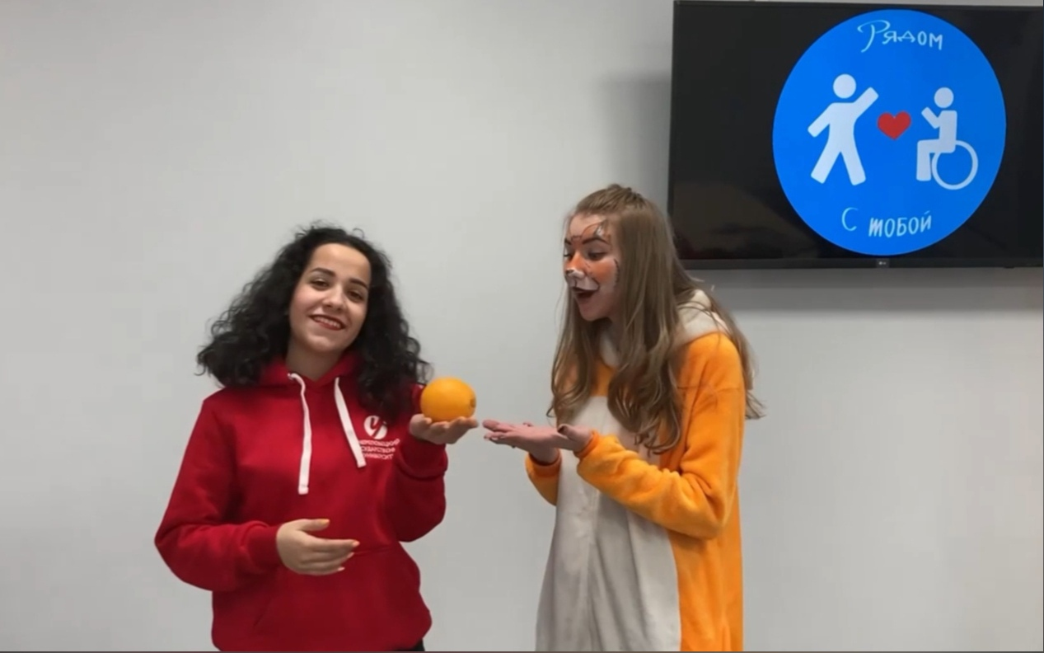
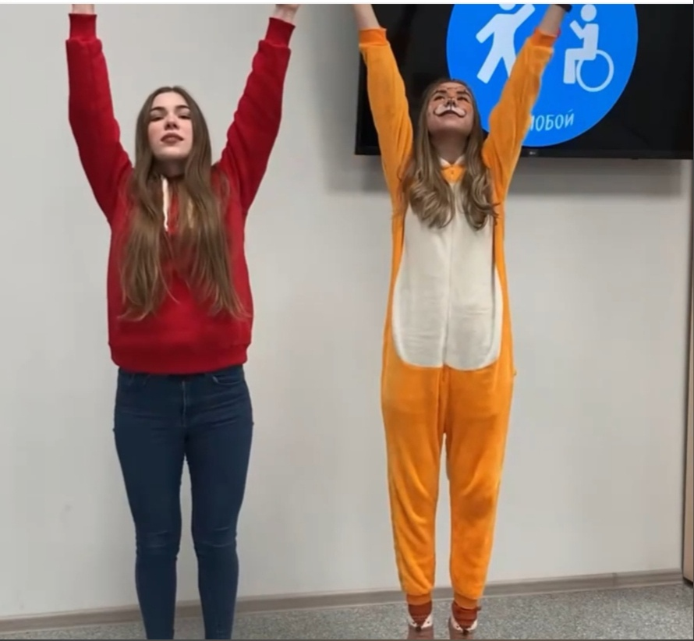
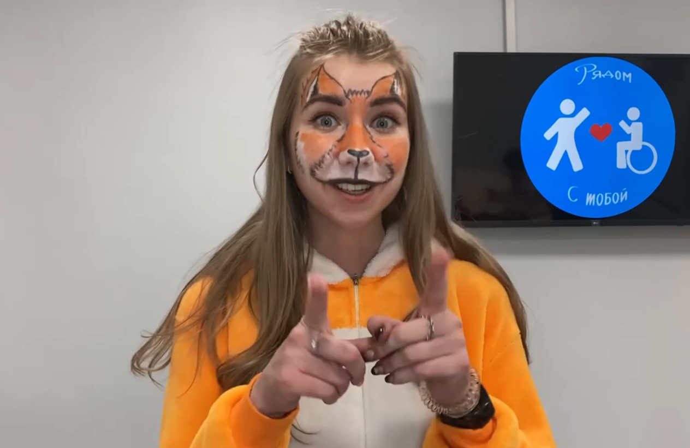
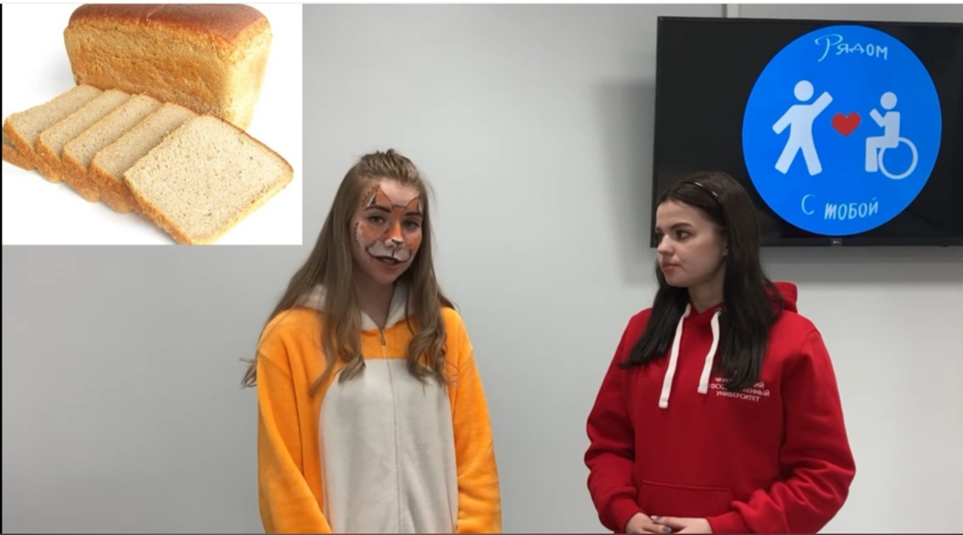


Slide 8

Ожидаемые результаты:
Количественные:
Качественные:
Вовлечение родителей в образовательное пространство;
Формирование умений и навыков практической работы с детьми;
Повышение психолого-педагогической компетентности родителей;
Положительные изменения в познавательном, физическом и речевом развитии детей;
Получение профессионального опыта волонтёрами-дефектологами;
Вовлечённость в реализацию проекта воспитанников образовательной организации (не менее 80) и их родителей, волонтёров-дефектологов (не менее 4)
Запись вводного видеоролика (1), видео-занятий (10);
Разработка анкеты обратной связи (1);
Доля удовлетворённости родителей проектом (не менее 85%).

Slide 9


«По моему глубокому убеждению, педагогика должна стать наукой для всех»
©В.А. Сухомлинский

